Slide 1
Bài 18
VÙNG ĐÔNG NAM BỘ
Gv: Nguyễn Thị Hoàng Mai

Slide 2
KHỞI ĐỘNG
Hoạt động cặp đôi
Tìm tên các tỉnh thành phố, điền tên và tô màu các tỉnh, thành phố em tìm được.
03 phút

Slide 3
ĐÔI MẮT TINH ANH
B | Ì | N | H | P | H | Ư | Ớ | C | X
T | H | Ồ | C | H | Í | M | I | N | H
Â | Đ | K | C | Z | E | H | A | R | U
Y | Ồ | J | Z | D | E | R | V | À | U
N | N | X | Z | Y | C | F | T | Q | U
I | G | E | Y | M | N | G | G | Q | V
N | N | C | S | W | N | W | Z | L | J
H | A | K | M | Ũ | D | I | G | L | M
X | I | A | V | S | V | A | G | K | H
B | Ì | N | H | D | Ư | Ơ | N | G | I
1.
2.
3.
4
5.
6.

Slide 4
B | Ì | N | H | P | H | Ư | Ớ | C | X
T | H | Ồ | C | H | Í | M | I | N | H
Â | Đ | K | C | Z | E | H | A | R | U
Y | Ồ | J | Z | D | E | R | V | À | U
N | N | X | Z | Y | C | F | T | Q | U
I | G | E | Y | M | N | G | G | Q | V
N | N | C | S | W | N | W | Z | L | J
H | A | K | M | Ũ | D | I | G | L | M
X | I | A | V | S | V | A | G | K | H
B | Ì | N | H | D | Ư | Ơ | N | G | I

Slide 5
Tiết BÀI 18:ĐÔNG NAM BỘ

Slide 6
1.Vị trí địa lí và phạm vi lãnh thổ
ĐÔNG NAM BỘ
2. Điều kiện tự nhiên và tài nguyên thiên nhiên
3. Dân cư và đô thị hoá
4. Sự phát triển và phân bố một số ngành kinh tế
5. Kết nối liên vùng đối với sự phát triển vùng Đông Nam Bộ
6. Vị thế của Thành phố Hồ Chí Minh

Slide 7
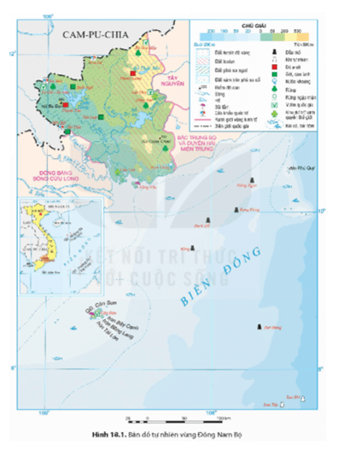
1.VỊ TRÍ ĐỊA LÍ
TIẾT BÀI 18: ĐÔNG NAM BỘ
- Gồm các tỉnh, thành phố: Thành phố Hồ Chí Minh, Bình Dương, Bình Phước, Đồng Nai, Tây Ninh, Bà Rịa – Vũng Tàu.
- Giáp: Cam-pu-chia, vùng Đồng bằng sông Cửu Long, vùng Tây Nguyên, vùng Bắc Trung Bộ và Duyên hải miền Trung; phía đông nam có vùng biển rộng.
- Đông Nam Bộ nằm trong Vùng kinh tế trọng điểm phía Nam, là cầu nối giữa Đồng bằng sông Cửu Long với Tây Nguyên và Duyên hải Nam Trung Bộ; có hệ thống giao thông vận tải phát triển, giúp kết nối với các vùng trong cả nước và quốc tế thuận lợi.
ĐNB có diện tích bao nhiêu gồm những thành nào?
Xác định trên bản đồ vị trí địa lí và phạm vi lãnh thổ của vùng Đông Nam Bộ.
Ý nghĩa của vị trí địa lí vùng đối với phát triển kinh tế – xã hội

Slide 8
2.Điều kiện tự nhiên và tài nguyên thiên nhiên
Hoạt động nhóm
5 phút
Đọc nội dung SGK và thể hiện đặc điểm điều kiện tự nhiên, tài nguyên thiên nhiên và thế mạnh của vùng Đông Nam bộ bằng sơ đồ tư duy
Tiêu chí đánh giá: Nhanh, đúng, sáng tạo: 8 điểm
+ Các thành viên trong nhóm lần lượt trình bày các đặc điểm: 2 điểm

Slide 9
Thuận lợi xây dựng cơ sở công nghiệp, giao thông, đô thị,...
Phát triển cây công nghiệp lâu năm quy mô lớn.
Địa hình và đất
Tương đối bằng phẳng
Chủ yếu là đất badan và đất phù sa cổ
Khí hậu
- Mang tính chất cận xích đạo
Hoạt động kinh tế diễn ra
quanh năm
ĐIỀU KIỆN TỰ NHIÊN VÀ TÀI NGUYÊN THIÊN NHIÊN
Dồi dào
Có 1 số sông lớn -và hồ lớn
- Cung cấp nước cho sản xuất và sinh hoạt
Nguồn nước
Tương đối đa dạng
Có 1 số VQG và khu dự trữ sinh quyển.
- Phát triển du lịch
Sinh vật
- Phát triển ngành khai thác, chế biến khoáng sản,...
- Quan trọng nhất là dầu khí
Khoáng sản
Biển, đảo
Nhiều tài nguyên thiên nhiên nhiên: sinh vật biển, khoáng sản biển, cảnh đẹp; nhiều nơi xây dựng cảng biển.
- Phát triển tổng hợp kinh tế biển: khai thác và chế biến khoáng sản, du lịch biển, giao thông vận tải biển, khai thác và nuôi trồng hải sản.

Slide 10
Mùa khô kéo dài dẫn đến thiếu nước; triều cường, xâm nhập mặn; trên đất liền ít khoáng sản,...
Bên cạnh những mặt thuận lợi về điều kiện tự nhiên và tài nguyên thiên nhiên, Đông Nam Bộ còn gặp khó khăn gì?
Nắng nóng kéo dài làm nhiều cây trồng ở Định Quán – Đồng Nai có nguy cơ chết khô

Slide 11
3. Dân cư và đô thị hóa
a. Dân cư
Thực hiện kĩ thuật lẩu băng chuyền
Nhiệm vụ 1:Hs làm việc cá nhân trả lời lần lượt các câu hỏi của giáo viên
Nhiệm vụ 2:Hs di chuyển lần lượt theo hiệu lệnh của Giáo viên, trao đổi cặp đôi với bạn đối diện
Nhiệm vụ 3:Giáo viên gọi bất kì 1 học sinh trả lời câu hỏi. Khen thưởng cặp đôi cùng tìm được câu trả lời đúng

Slide 12
Câu 1. Đông Nam Bộ có quy mô dân số là bao nhiêu? Nguyên nhân dân số tăng là do đâu?
Câu 2. Cơ cấu dân số ở Đông Nam bộ như thế nào? Mật độ dân số ra sao?
Câu 3. Đông Nam bộ là vùng có nhiều dân tộc sinh sống, đó là những dân tộc nào?
Câu 4. Hiện nay theo em tỉ lệ gia tăng dân số tự nhiên ở Đông Nam Bộ như thế nào?

Slide 13
3. Dân cư và đô thị hóa
a. Dân cư
QUY MÔ
CƠ CẤU
THÀNH PHẦN DÂN TỘC
PHÂN BỐ DÂN CƯ
Mật độ dân số đứng thứ 2 cả nước. Tỉ lệ dân thành thị cao
Đông, tăng nhanh
Trẻ
Đa dạng

Slide 14
3. Dân cư và đô thị hóa
a. Dân cư
- Đông Nam Bộ là vùng có dân số lớn (18,3 triệu người – 2021) và tăng nhanh. Đông Nam Bộ có sức hút lớn đối với người nhập cư. - Cơ cấu dân số trẻ, đây chính là thế mạnh để vùng phát triển kinh tế. - Có nhiều thành phần dân tộc cùng chung sống, đoàn kết xây dựng và phát triển kinh tế. - Vùng có mật độ dân số cao đứng thứ 2 cả nước với 778 người/Km² (2021) gấp 2,6 lần TB cả nước. Dân cư sống ở khu vực thành thị cao hơn khu vực nông thôn.

Slide 15
b. Đô thị hóa
- Lịch sử hình thành và phát triển từ hơn 300 năm trước; phát triển nhanh khi đất nước thực hiện công cuộc Đổi mới.
- Đô thị hoá ở Đông Nam Bộ gắn với công nghiệp hoá, hiện đại hoá.
Dựa vào thông tin SGK cho biết quá trình đô thị hóa ở Đông Nam Bộ diễn ra cách đây bao lâu, hiện nay phát triển dựa vào yếu tố nào?

Slide 16
b. Đô thị hóa
- Lịch sử hình thành và phát triển từ hơn 300 năm trước; phát triển nhanh khi đất nước thực hiện công cuộc Đổi mới.
- Đô thị hoá ở Đông Nam Bộ gắn với công nghiệp hoá, hiện đại hoá.
Dựa vào bảng số liệu 18.2, hãy: Nhận xét sự thay đổi số dân thành thị của vùng Đông Nam Bộ từ năm 1999 -2021. từ đó rút ra đặc điểm đô thị hoá ở vùng Đông Nam Bộ.
Bảng 18.2. SỐ DÂN THÀNH THỊ VÀ TỈ LỆ DÂN THÀNH THỊ Ở VÙNG ĐÔNG NAM BỘ GIAI ĐOẠN 1999 – 2021
Năm | 1999 | 2009 | 2019 | 2021
Số dân thành thị (triệu người) | 5,6 | 8,1 | 11,6 | 12,1
Tỉ lệ dân thành thị (%) | 55,4 | 57,4 | 64,8 | 66,4
(Nguồn: Niên giảm thống kê Việt Nam năm 2000, 2010, 2022)

Slide 17
b. Đô thị hóa
- Lịch sử hình thành và phát triển từ hơn 300 năm trước; phát triển nhanh khi đất nước thực hiện công cuộc Đổi mới.
- Đô thị hoá ở Đông Nam Bộ gắn với công nghiệp hoá, hiện đại hoá.
- Số lượng, quy mô đô thị ngày càng mở rộng.
- Tỉ lệ dân thành thị cao nhất cả nước 66,4% (2021) và ngày càng tăng.
- Lối sống đô thị lan toả tới các vùng nông thôn của Đông Nam Bộ.
- Xu hướng đô thị hoá: hình thành các đô thị thông minh, hiện đại, đô thị vệ tinh,...

Slide 18
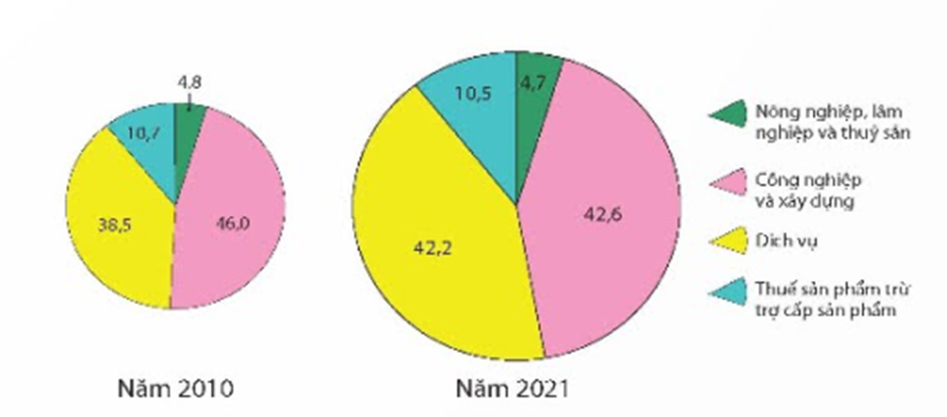
4. Sự phát triển và phân bố một số ngành kinh tế
a. Công nghiệp
=>Tổng sản phẩm công nghiệp:
chiếm tỉ trọng cao nhất (hơn 37% GRDP của vùng) trong GRDP của vùng.
Dựa vào thông tin sgk hãy nhận xét về tổng thu nhập GRDP trong CN của vùng?
Hình 18.3. Cơ cấu GRDP (giá hiện hành) vùng Đông Nam Bộ năm 2010 và năm 2021 (%)
(Nguồn: Niên giám thống kẻ các tỉnh, thành phố năm 2011, 2022)
Quan sát H18.3 nhận xét sự thay đổi Cơ cấu GRDP (giá hiện hành) vùng Đông Nam Bộ năm 2010 và năm 2021 (%)

Slide 19
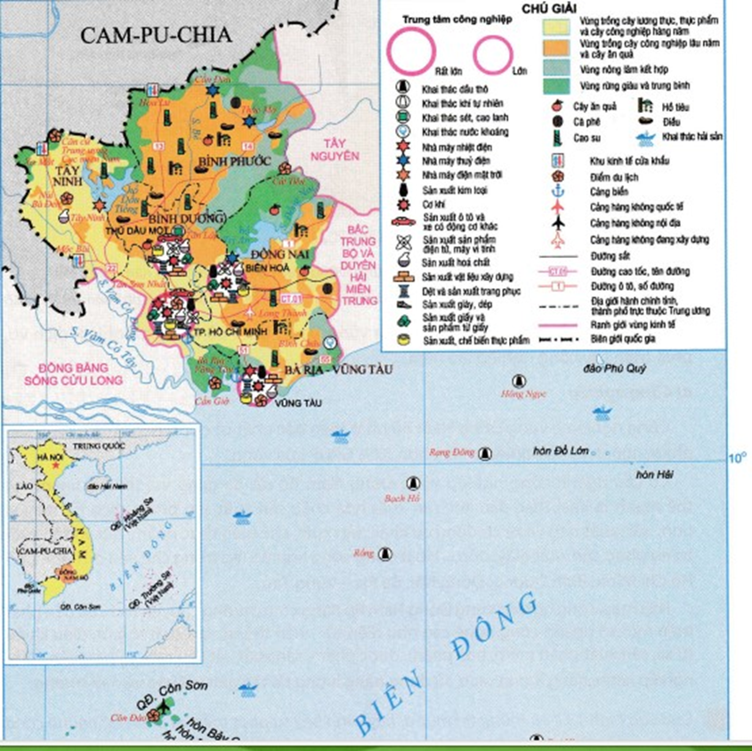
4. Sự phát triển và phân bố một số ngành kinh tế
a. Công nghiệp
Dựa vào bản đồ Hình 18.2
? Kể tên các ngành công nghiệp và nhận xét về cơ cấu công nghiệp vùng Đông Nam Bộ
? Xác định nơi tập trung công nghiệp trong vùng.
Hình 18.2: Bản đồ kinh tế vùng Đông Nam Bộ năm 2021

Slide 20
4. Sự phát triển và phân bố một số ngành kinh tế
a. Công nghiệp
- Cơ cấu: rất đa dạng, nhiều ngành khác nhau, các ngành thế mạnh như: khai thác dầu khí; sản xuất điện tử, máy vi tính; sản xuất, chế biến thực phẩm; sản xuất trang phục,...
Hình 18.2: Bản đồ kinh tế vùng Đông Nam Bộ năm 2021

Slide 21
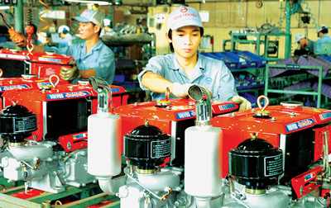
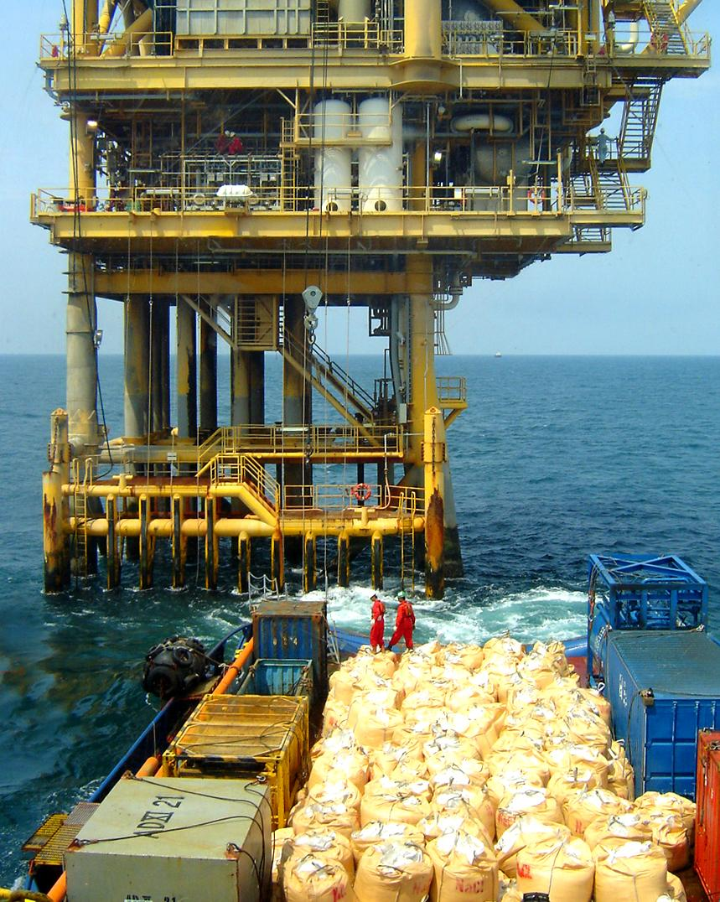
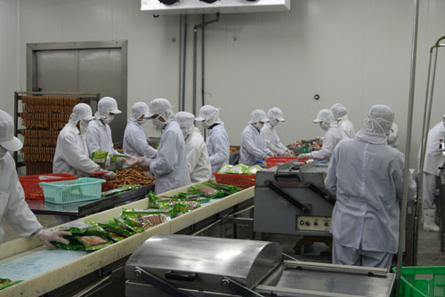
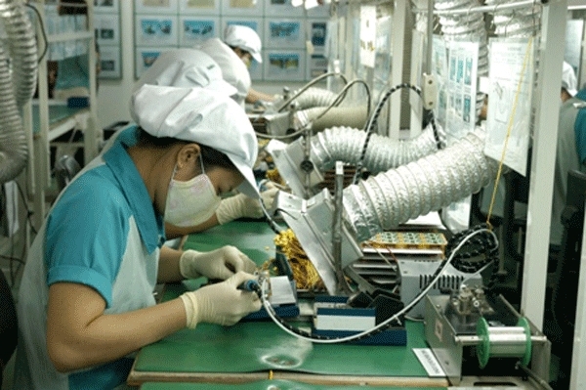
CƠ KHÍ
DẦU KHÍ
CHẾ BIẾN THỰC PHẨM
ĐIỆN TỬ

Slide 22
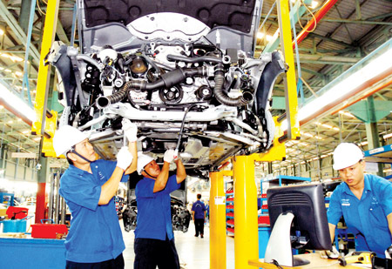
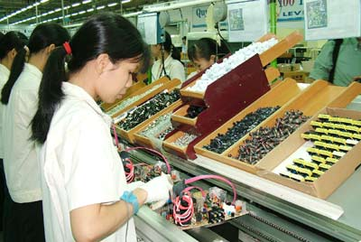
Sản xuất linh kiện điện tử
Lắp ráp ô tô ở TP.HCM
Lắp ráp ti vi
Dàn khoan dầu khí trên biển

Slide 23
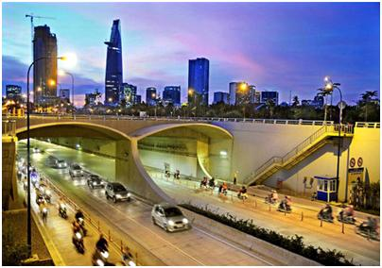
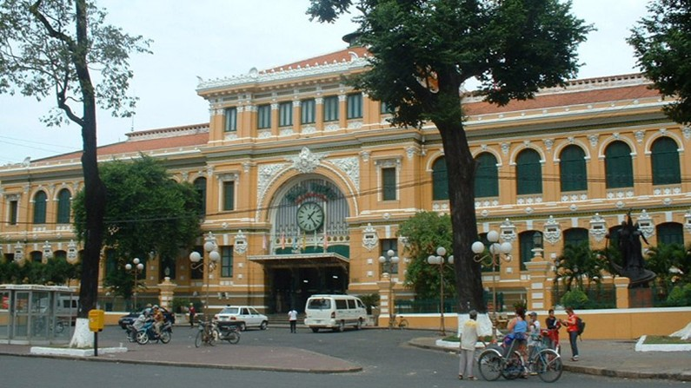
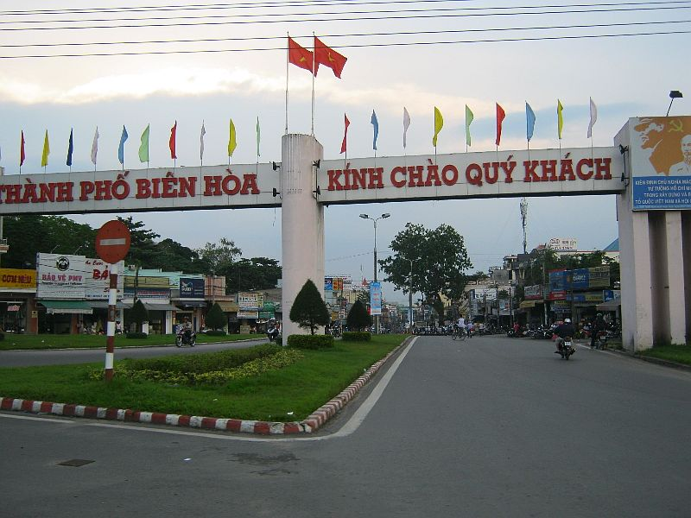
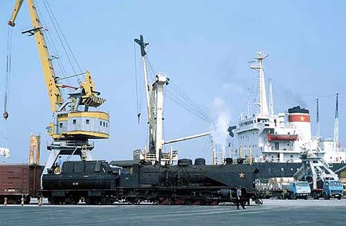
TP HỒ CHÍ MINH
NƠI TẬP TRUNG CÔNG NGHIỆP
BIÊN HÒA – ĐỒNG NAI
VŨNG TÀU

Slide 24
4. Sự phát triển và phân bố một số ngành kinh tế
a. Công nghiệp
- Công nghiệp: phát triển bậc nhất cả nước. Năm 2021, tổng sản phẩm ngành công nghiệp chiếm hơn 37% GRDP của vùng.
- Cơ cấu: rất đa dạng, nhiều ngành khác nhau, các ngành thế mạnh như: khai thác dầu khí; sản xuất điện tử, máy vi tính; sản xuất, chế biến thực phẩm; sản xuất trang phục,...
- Những nơi tập trung công nghiệp: Thành phố Hồ Chí Minh, Bình Dương, Đồng Nai,...
- Xu hướng phát triển công nghiệp: ưu tiên phát triển một số ngành công nghệ cao (điện tử – viễn thông, sản xuất rô-bốt, điều khiển từ xa,...); phát triển công nghiệp xanh, năng lượng sạch,...

Slide 25
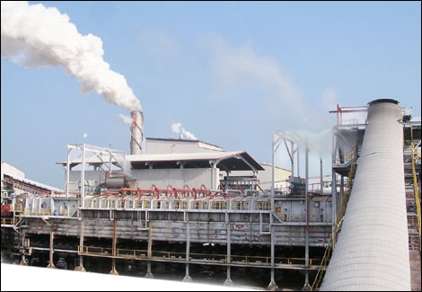
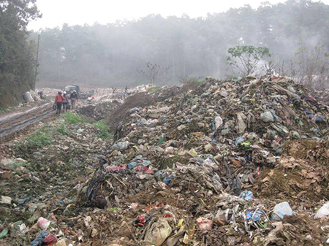
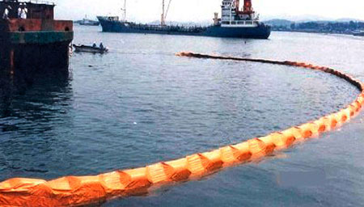
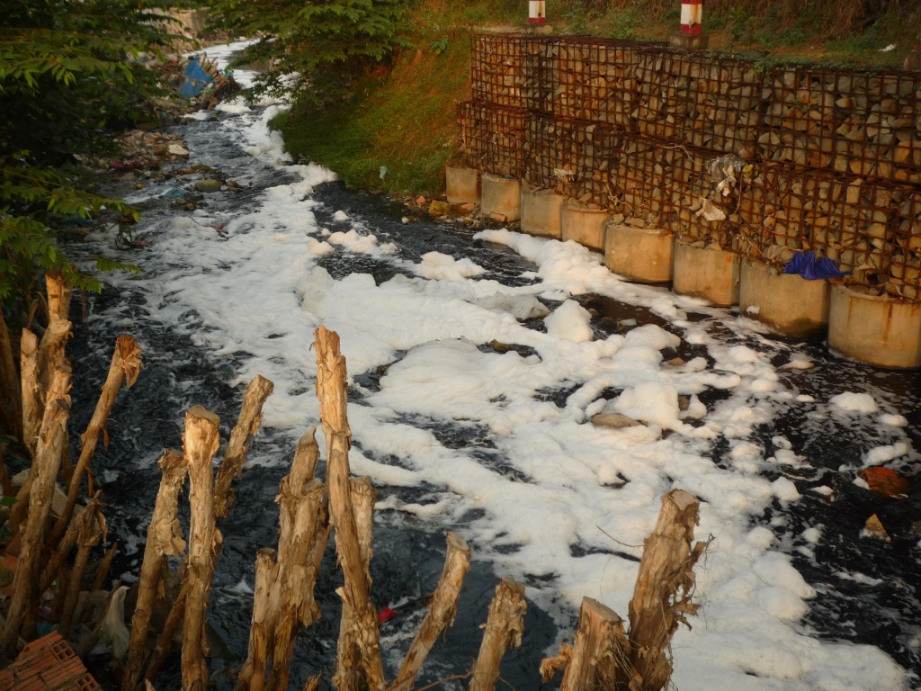
KHÍ THẢI
RÁC THẢI
Ô NHIỄM MÔI TRƯỜNG
NƯỚC THẢI CÔNG NGHIỆP
TRÀN DẦU

Slide 26
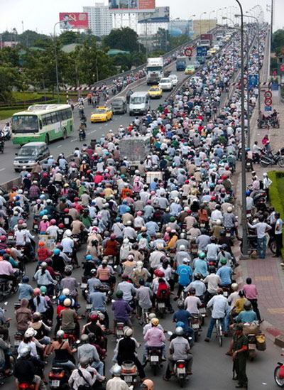
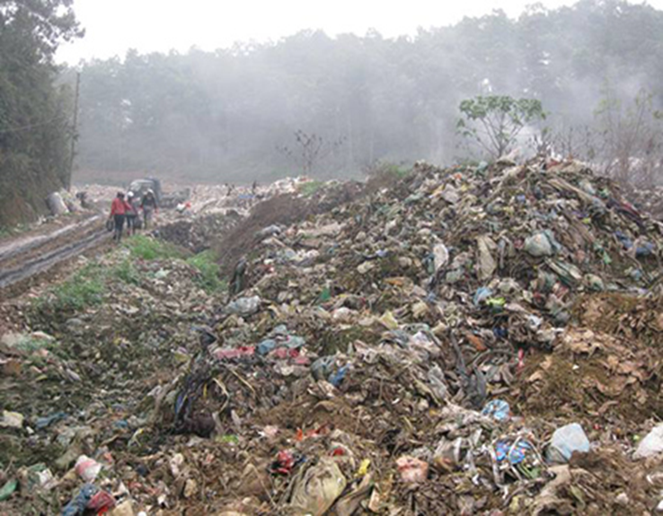

Slide 27
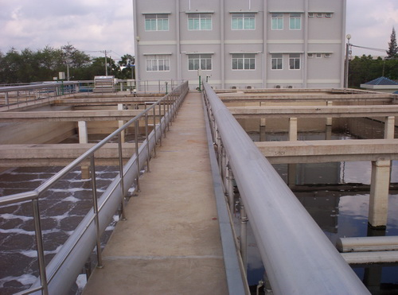
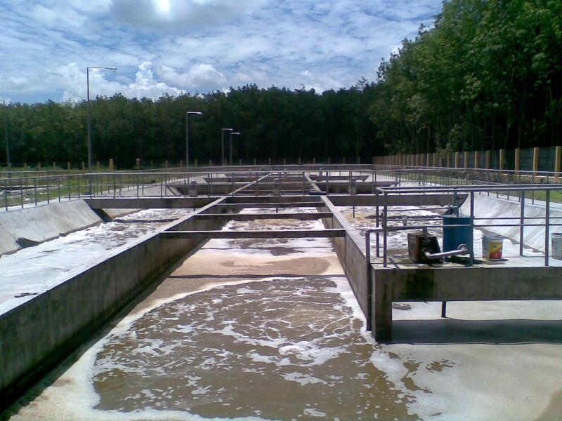
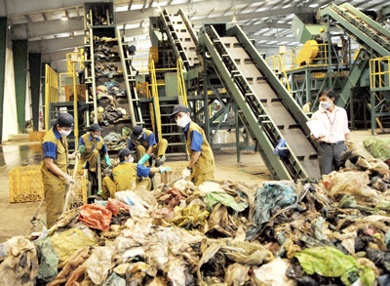
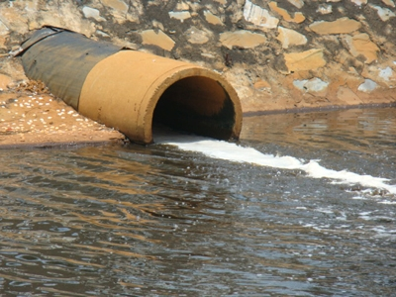
ĐỔI MỚI CÔNG NGHỆ SẢN XUẤT
XỬ LÍ NƯỚC THẢI VÀ RÁC THẢI

Slide 28
4. Sự phát triển và phân bố một số ngành kinh tế
b. Dịch vụ
Notes:
c. Dịch vụ

Slide 29
b. Dịch vụ
- Dịch vụ rất phát triển, chiếm tỉ trọng ngày càng cao trong cơ cấu GRDP của vùng (42,2% GRDP năm 2021)
- Cơ cấu đa dạng: thương mại, du lịch, giao thông vận tải, tài chính ngân hàng, …
Dựa vào thông tin sgk, em có nhận xét gì về tình hình phát triển, vị trí, vai trò của ngành dịch vụ trong cơ cấu GRDP của vùng?

Slide 30
HS hoạt động nhóm 5 phút nghiên cứu nội dung sgk, hoàn thành câu trả lời sau:
+ Nhóm 1: Trình bày sự phát triển và phân bố hoạt động thương mại
+ Nhóm 2: Trình bày sự phát triển và phân bố hoạt động du lịch
+ Nhóm 3: Trình bày sự phát triển và phân bố hoạt động giao thông vận tải
+ Nhóm 4: Trình bày sự phát triển và phân bố hoạt động tài chính ngân hàng, các lĩnh vực khác.

Slide 31
b. Dịch vụ
*Thương mại:
+ Nội thương rất phát triển: nhiều trung tâm thương mại, siêu thị, tổng mức bán lẻ hàng hoá và doanh thu dịch vụ tiêu dùng tăng nhanh, tỉ trọng cao so với cả nước. Thành phố Hồ Chí Minh là trung tâm thương mại lớn nhất
+ Ngoại thương phát triển nhất cả nước (chiếm khoảng 34% cả nước – năm 2021) nhất là Thành phố Hồ Chí Minh, Bình Dương, Đồng Nai.
Bảng 18.3. TỔNG MỨC BÁN LẺ HÀNG HOÁ VÀ DOANH THU DỊCH VỤ TIÊU DÙNG
(GIẢ HIỆN HÀNH) Ở VÙNG ĐÔNG NAM BỘ GIAI ĐOẠN 2010 – 2022
Năm | 2010 | 2015 | 2021 | 2022*
Tổng mức bán lẻ hàng hoá và doanh thu dịch vụ tiêu dùng (nghìn tỉ đồng) | 616,1 | 1.070,9 | 1.224,2 | 1.485,0
Tỉ trọng % so với cả nước (cả nước = 100%) | 36,7 | 33,2 | 27,8 | 27,7

Slide 32
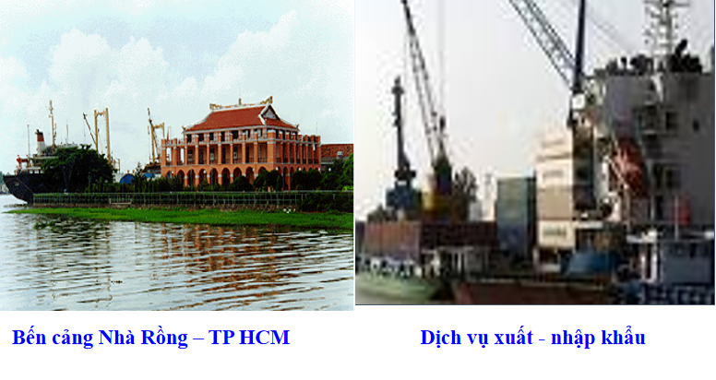
b. Dịch vụ
*Du lịch:
+ Tài nguyên du lịch phong phú, cơ sở phục vụ du lịch hiện đại, giao thông thuận tiện, có sức hút lớn đối với khách du lịch trong nước và quốc tế.
+ Thành phố Hồ Chí Minh là trung tâm du lịch lớn nhất cả nước.

Slide 34
b. Dịch vụ
*Giao thông vận tải:

Slide 35
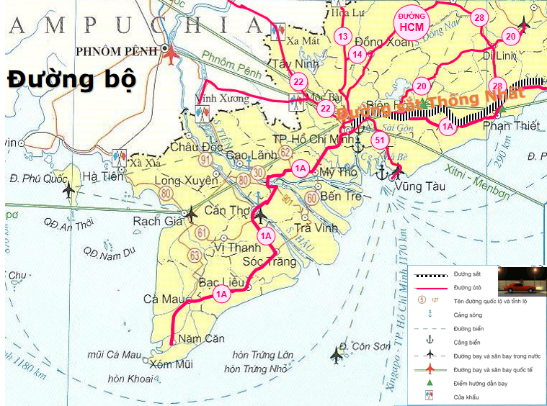

Slide 36
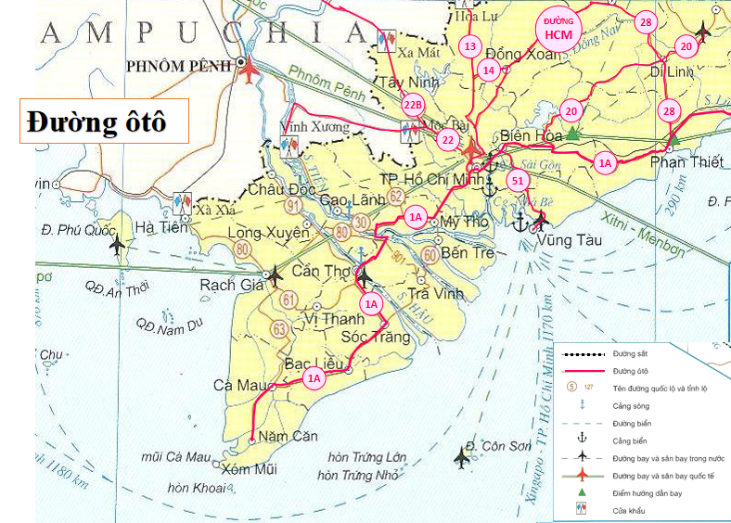

Slide 37
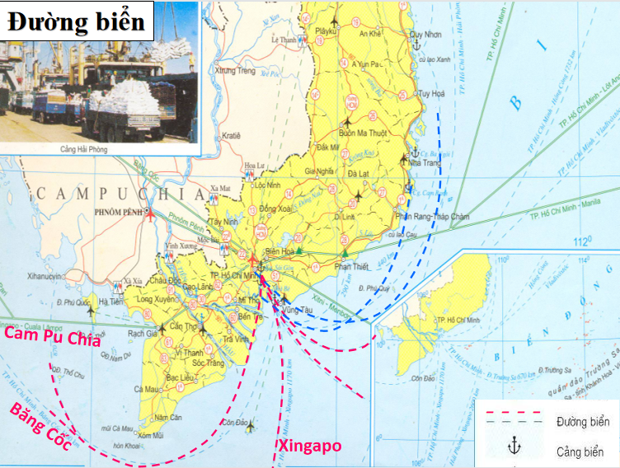

Slide 38
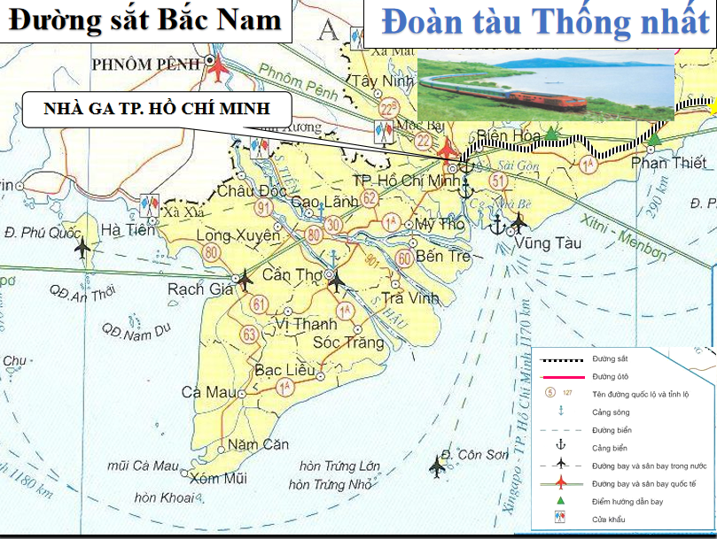

Slide 39
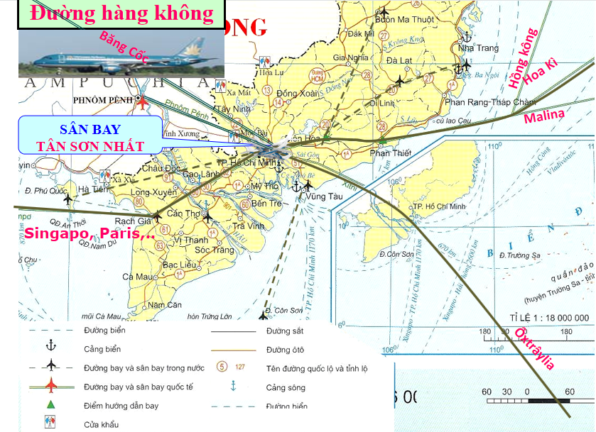

Slide 40
b. Dịch vụ
*Giao thông vận tải:
+ Có đầy đủ các loại hình giao thông vận tải; hệ thống giao thông vận tải phát triển nhất cả nước.
+ Sân bay, cảng biển, đường cao tốc liên tục được xây dựng, nâng cấp đáp ứng yêu cầu phát triển KT - XH
+ Đầu mối giao thông vận tải là Thành phố Hồ Chí Minh.

Slide 41
b. Dịch vụ
*Tài chính ngân hàng rất phát triển, nhất là ở Thành phố Hồ Chí Minh, nhiều ngân hàng Nhà nước, tư nhân, quốc tế, sàn giao dịch chứng khoán, công ti bảo hiểm,...
*Các lĩnh vực dịch vụ khác như công nghệ thông tin – viễn thông, logistics,... cũng rất phát triển và ngày càng mở rộng.

Slide 42
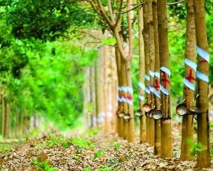
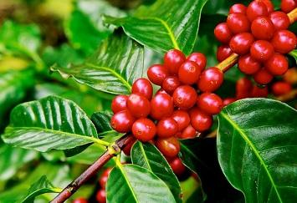
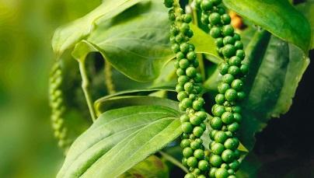
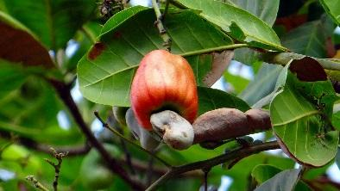
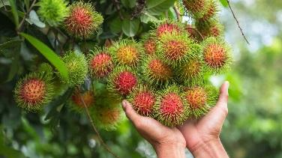
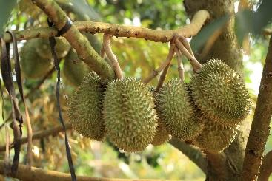
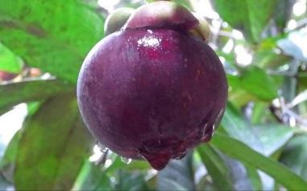
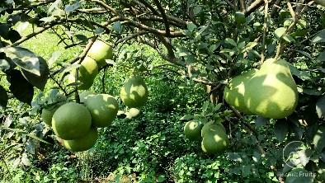
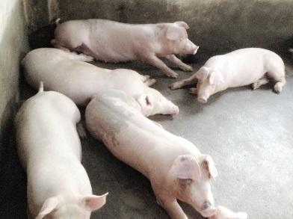
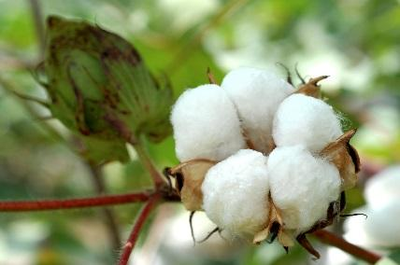
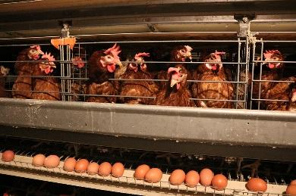
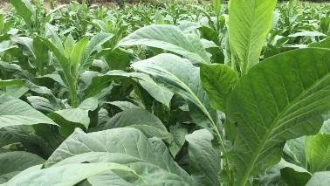
QS ảnh + H18.2. cho biết các sản phẩm NN chủ đạo của vùng ĐNB?
Cao su
Cà phê
Hồ tiêu
Điều
Chôm chôm
Sầu riêng
Măng cụt
Bưởi
Lợn
Bông
Gà
Thuốc lá

Slide 43
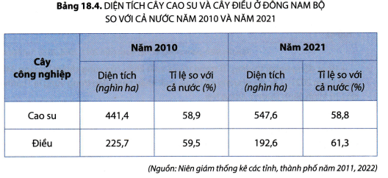
c. Phát triển cây công nghiệp lâu năm
Dựa vào hình 18.2, bảng 18.4 và thông tin mục c, hãy trả lời các câu hỏi sau:
- Nhận xét sự phát triển của cây cao su, cây điều.
- Trình bày sự phát triển và phân bố cây công nghiệp lâu năm ở vùng Đông Nam Bộ.
- Tại sao Đông Nam Bộ là vùng trồng cây công nghiệp lâu năm lớn của cả nước?
Hình 18.2: Bản đồ kinh tế vùng Đông Nam Bộ năm 2021

Slide 44
c. Phát triển cây công nghiệp lâu năm
- Đông Nam Bộ là vùng trồng cây công nghiệp lâu năm lớn của cả nước, trong đó, cây cao su và cây điều có diện tích lớn nhất.
- Cây cao su, cây điều phân bố chủ yếu ở Bình Phước, Đồng Nai, Bình Dương và Tây Ninh.

Slide 45
Vì sao Đông Nam Bộ là vùng trồng cây công nghiệp lâu năm lớn nhất cả nước?
Điều kiện tự nhiên:
Địa hình và đất: địa hình thoải; có diện tích lớn đất ba dan, đất xám.
Khí hậu cận xích đạo nóng ẩm, thời tiết ít biến động, ít gió mạnh.
Nguồn nước: thủy lợi đã được cải thiện, nổi bật là hồ Dầu Tiếng (hồ thủy lợi lớn nhất nước ta).
Điều kiện kinh tế - xã hội:
Nguồn lao động dồi dào, có nhiều kinh nghiệm trồng, chăm sóc và thu hoạch sản phẩm.
Có nhiều cơ sở chế biến sản phẩm cây công nghiệp.
Cây công nghiệp mang lại hiệu quả kinh tế cao, thị trường tiêu thụ rộng lớn và ổn định (trong nước, nước ngoài ).

Slide 46
xem video https://youtu.be/zUOBDRHlUTI?si=Kqg1C8dzkVhtM-Gq => Trả lời câu hỏi
5. Kết nối liên vùng đối với sự phát triển vùng Đông Nam Bộ
Phân tích ý nghĩa của việc tăng cường kết nối liên vùng đối với sự phát triển của vùng Đông Nam Bộ?

Slide 47
5. Kết nối liên vùng đối với sự phát triển vùng Đông Nam Bộ
Tăng cường kết nối liên vùng giúp Đông Nam Bộ:
Mở rộng thị trường tiêu thụ hàng hoá và cung ứng các dịch vụ thế mạnh cho các vùng trong cả nước, nhất là các vùng lân cận.
Dễ tiếp cận hơn với những vùng có nhiều tài nguyên thiên nhiên như: Tây Nguyên, Bắc Trung Bộ và Duyên hải miền Trung và vùng sản xuất trọng điểm lương thực, thực phẩm Đồng bằng sông Cửu Long.
Thu hút thêm lực lượng lao động để đáp ứng yêu cầu phát triển kinh tế của vùng.

Slide 48
6. Vị thế của thành phố Hồ Chí Minh
Dựa vào thông tin sgk và hiểu biết của mình, phân tích vị thế của thành phố Hồ Chí Minh
Tham khảo video https://youtu.be/s8ZgNXvELI4?si=negCPw1gz0Y5E56p

Slide 49
6. Vị thế của thành phố Hồ Chí Minh
- Là đô thị đặc biệt, trung tâm lớn về kinh tế, tài chính, thương mại, văn hoá, khoa học công nghệ, đổi mới sáng tạo, giáo dục – đào tạo của cả nước.
- Quy mô kinh tế lớn nhất, thu nhập bình quân đầu người cao, thu hút nhiều dự án đầu tư.
- Là trung tâm công nghiệp, dịch vụ lớn hàng đầu cả nước.
- Thành phố Hồ Chí Minh thúc đẩy phát triển kinh tế đối với vùng Đông Nam
Bộ, Vùng kinh tế trọng điểm phía Nam.
- Mục tiêu phấn đấu: phát triển ngang tầm các đô thị lớn trên thế giới, trở thành trung tâm kinh tế, tài chính, dịch vụ của châu Á.

Slide 50
LUYỆN TẬP
HOẠT ĐỘNG

Slide 51
Câu 1. Tên 4 cây CN lâu năm quan trọng nhất của vùng là gì?
Đáp án
Cao su, tiêu, điều, cà phê

Slide 52
Câu 2. Tên 4 trung tâm quan trọng nhất của vùng
Đáp án
TP.HCM, Biên Hòa, Vũng Tàu, Thủ Dầu Một

Slide 53
Câu 3. Yếu tố tự nhiên nào khiến Đông Nam Bộ trồng nhiều cao su nhất nước
?
Đáp án
Khí hậu

Slide 54
Câu 4. Tên công trình thủy lợi lớn nhất nước?
A
Dầu Tiếng

Slide 55
Câu 5. Tên con sông quan trọng nhất vùng ?
Đáp án
Đồng Nai

Slide 56
Câu 6. Ngành công nghiệp khai thác nào được phát triển đặc biệt của vùng?
Đáp án
Dầu khí

Slide 57
Câu 7. Thành phố nào thu hút vốn đầu tư nước ngoài cao nhất ở Đông Nam Bộ?
Đáp án
Thành phố Hồ Chí Minh

Slide 58
Câu 8. Tên ngư trường quan trọng của vùng?
Đáp án
Ninh Thuận – Bình Thuận – Bà Rịa Vũng Tàu

Slide 59
Câu 9. Tên nhà máy thủy điện lớn nhất trên sông Đồng nai ?
Đáp án
Trị An

Slide 60
Câu 10. Ngành chăn nuôi của vùng đang phát triển theo hướng nào?
Đáp án
Công nghiệp

Slide 61
HOẠT ĐỘNG
VẬN DỤNG

Slide 62
VẬN DỤNG
Viết 1 bài văn ngắn giới thiệu cho bạn bè biết về Thành phố Hồ Chí Minh. (Sưu tập hình ảnh/ video)
Viết bài văn ngắn
Sưu tập hình ảnh/ video
Thời gian:
1 tuần

